Slide 1
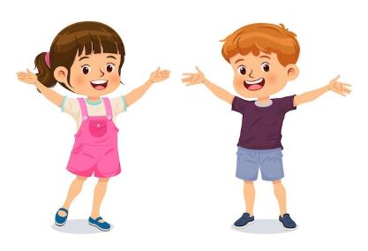
Муниципальное бюджетное учреждение дополнительного образования
«Центр внешкольной работы»
Задание
«Разминка. Часть 4»
Для учащихся
по дополнительной общеразвивающей
программе «Навстречу танцу»
Возраст 5 – 6 лет
Педагог дополнительного образования
Гоголева Ирина Владимировна
г. Петропавловск-Камчатский
2026г.

Slide 2
Здравствуйте, дорогие дети и родители!
Предлагаю сегодня вам с детьми выполнить упражнения на разминку.

Slide 3
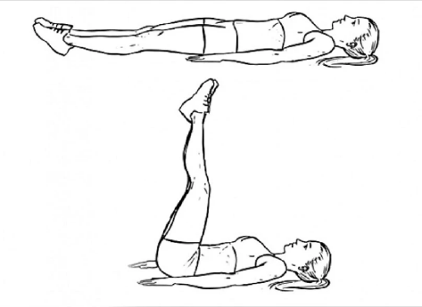
Подъемы ног
Лягте на спину.
Медленно поднимите выпрямленные ноги вверх, стараясь держать их как можно ближе к телу.
Верните в исходное положение.
Упражнение повторите 6 раз.
Это упражнение укрепляет мышцы живота и способствует увеличению гибкости позвоночника.

Slide 4
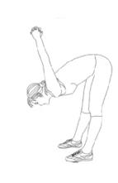
Наклоны с растяжкой
Встаньте прямо, ноги на ширине плеч.
Отведите руки назад, кисти в «замочек», наклонитесь вперед.
Задержите положение на 5сек.
Затем медленно вернитесь в исходное положение прямо.
Упражнение повторите 6 раз.

Slide 5
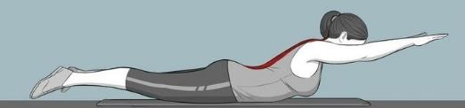
Упражнение «Супермен»
Лягте на пол лицом вниз, вытяните руки перед собой.
Синхронно поднимите руки и ноги над полом.
Задержите положение 5 сек.
Затем вернитесь в исходное положение.
Упражнение повторите 6 раз.

Slide 6
Задание
Попросите ребенка повторить несколько раз каждое упражнение.
На наших занятиях мы будем их выполнять.

